Slide 1
Teams Live Events
Näin liityt tapahtumaan!

Slide 2
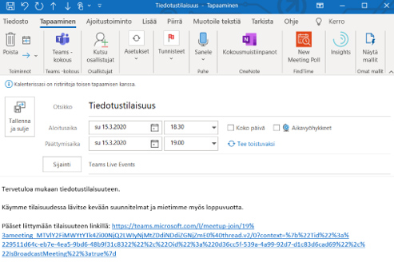
Kutsu Live Events -tilaisuuteen
Olet saanut kutsun tilaisuuteen. Kutsu on voinut tulla sähköpostilla, kalenterikutsuna tai vaikka löytyä Talentian sivuilta. Tarvitset liittymistä varten ainoastaan laitteen jossa on Internet-yhteys ja selain. Klikkaa tilaisuuteen saamaasi linkkiä.

Slide 3
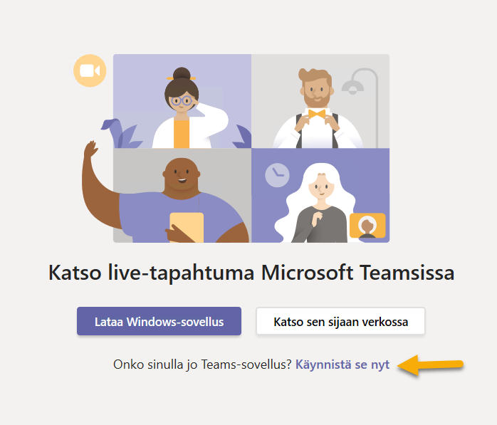
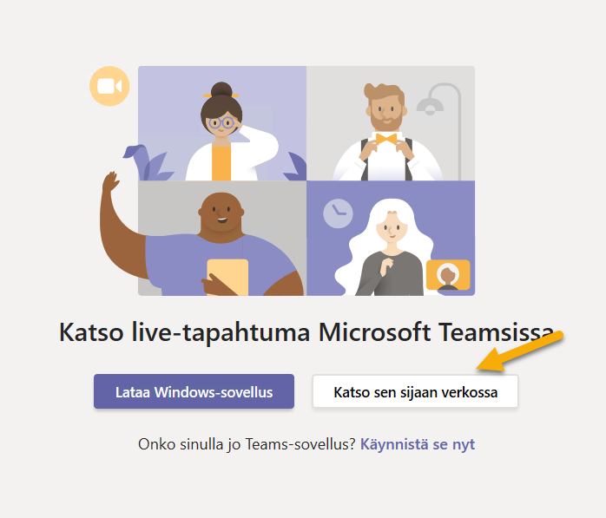
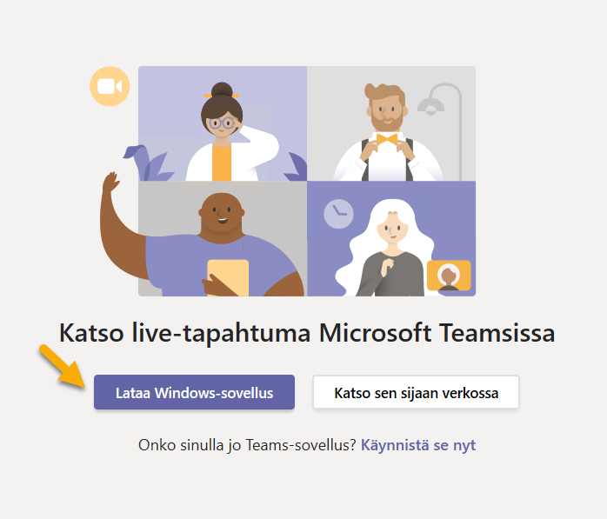
Liittymisvaihtoehdot
Klikattuasi linkkiä avautuu kokoukseen liittyminen selaimessa. Jos koneellesi on asennettu Teams-sovellus, voi tilaisuus avautua suoraan myös sovelluksessa. Valitse seuraavaksi parhaiten itsellesi sopiva vaihtoehto.
Sovelluksessa Selaimessa Lataa sovellus

Slide 4
Tilaisuus aukeaa automaattisesti
Valittuasi sopivan vaihtoehdon, aukeaa tilaisuus automaattisesti.
Live Events ei vaadi audiolaitteiden määrityksiä, vaan ääni kuuluu oletuslaitteesta.
Voit halutessasi kelata tilaisuuden alkuun, jos liityt siihen myöhässä.

Slide 5
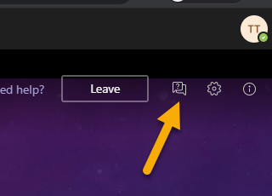
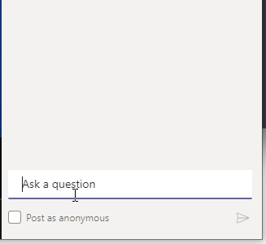
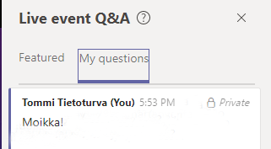
Kysymysten esittäminen
Jos haluat, voit esittää kysymyksiä (jos käytössä) käyttämällä kysymysosiota (Q&A).
Esittämäsi kysymykset näkyvät vain tilaisuuden järjestäjille, mutta järjestäjät voivat halutessaan julkaista kysymykset kaikille.

Slide 6
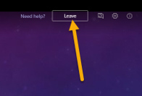
Tilaisuudesta poistuminen
Poistuminen tilaisuudesta onnistuu sulkemalla selain tai Teams-sovellus, tai klikkaamalla oikeassa yläreunassa olevaa Poistu (Leave) painiketta.

